Slide 1
Муниципальное образование учреждения дополнительного образования детской школы искусств г. Аркадака. Учебно-методический материал «музыкальные образы в мультипликациях.» (план конспект) интегрированный урок, презентация к уроку.
Музыкальные образы в мультипликации.
Презентацию составила Преподаватель МОУ-ДОД. ДШИ г. Аркадака. Саратовской обл. Лукьянчикова Инна Александровна.

Slide 2
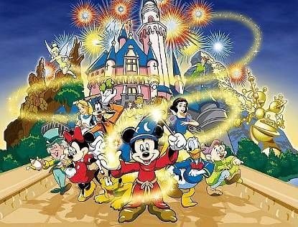
Музыкальные образы в мультипликации.
Музыка в анимации очень важна. Ласково звучащая или взволнованная напрягающая слух зрителя, все начинается только с музыки.

Slide 3

Не любит мальчишка
капать картошку,
А есть он пришел
с огромной ложкой!!!
У него в руках гармошка,
а зовут его Антошка!!!!

Slide 4
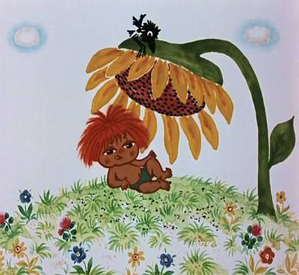
Музыка В. Шаинского слова Ю.Энтина. Здесь тема воспитания и уважения традиционны даже для этой двухминутной заставки. Качество рисунка и краски традиционны для советской школы мультипликации, а музыка звучащая на протяжении всего мультфильма, только подчеркивает юмористическое звучание происходящего.

Slide 5
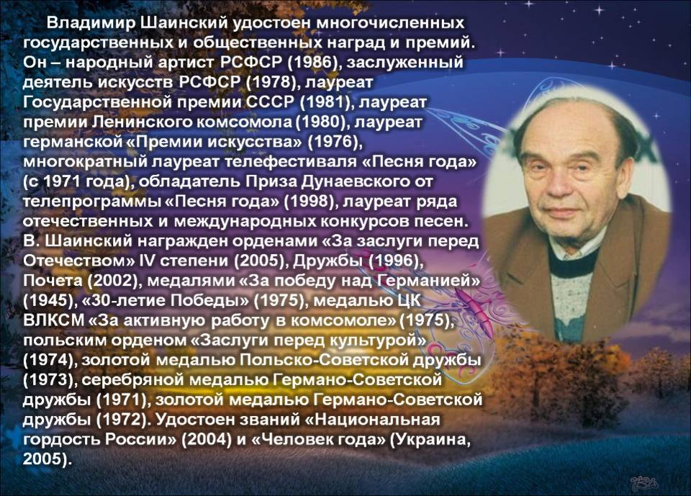

Slide 6
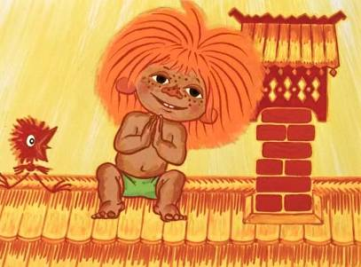
. Включение в педагогический репертуар популярных детских песенок,
Повышает интерес ребят к занятиям игры на инструменте, способствует более эффективному музыкальному развитию.

Slide 7
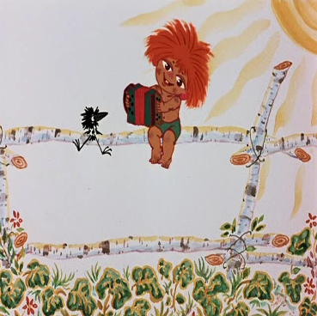
Из песенок для детей можно извлечь много полезного. Разнообразие фактурного изложения поможет в приобретении навыков чтения с листа- координации слуха и моторики, развитию навыков подбора по слуху, транспонированию.

Slide 8

Музыку Чайковского знают все. Во всем мире восхищаются его операми и симфоническими произведениями. Его справедливо относят к числу величайших композиторов мира. Композитор создал произведения почти во всех музыкальных жанрах.

Slide 9

Сказки гуляют по свету
ночь запрягая в карету
Сказки живут на полянах
бродят на зорьке в туманах.
Балет «Спящая красавица»-это драгоценная энциклопедия классического танца, отвоеванная у времени и нам подаренная.

Slide 10
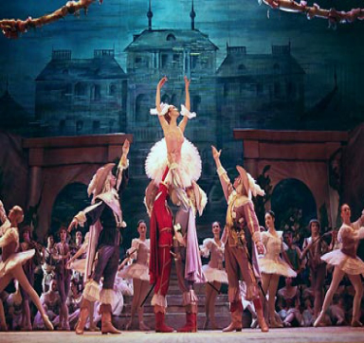
Музыкально-сценический жанр, произведение крупной формы. В основу либретто «Спящей красавицы»-положена одна из популярных сказок известного французского писателя-сказочника 17 века Шарля Перро.

Slide 11
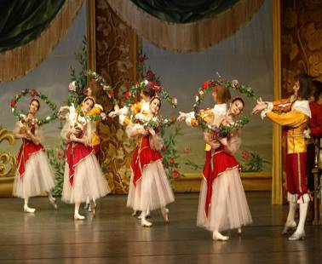
Благодаря изумительной музыки П.И.Чайковского, сказка из скромного
Нравоучительного повествования превратилась в пышное зрелище и роскошную феерию.

Slide 12
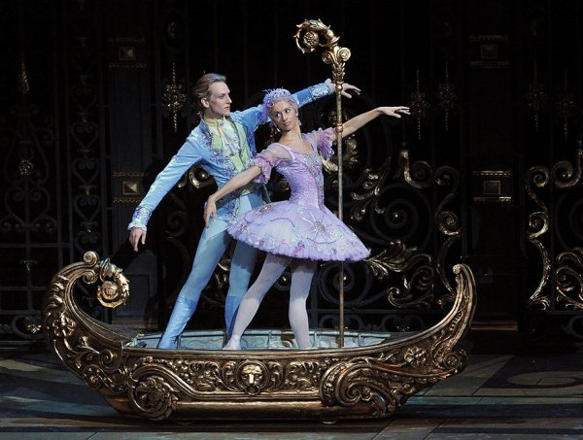
В центре балета –романтические образы принцессы Авроры и пылко влюбленных принцев, доброй несущей радость и счастье феи Сирени. Именно в сочетании изысканной хореографии и своего рода сценической архаики таится особый шарм, магическая притягательность балета
«Спящая красавица»

Slide 13
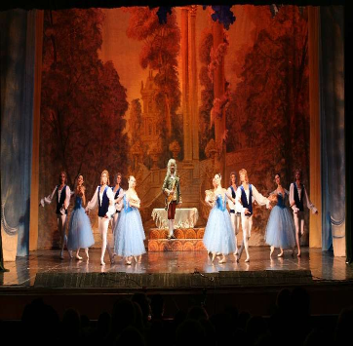
..Классическая музыка продолжает жить в современности – наряду с той музыкой, которая создается сегодня. Она подвергается новым интерпретациям, получает свежее звучание на театральных сценах и в кинозалах, нередко ее можно услышать в самом неожиданном контексте, например в рекламном ролике. Мультипликация также стала не исключением.

Slide 14
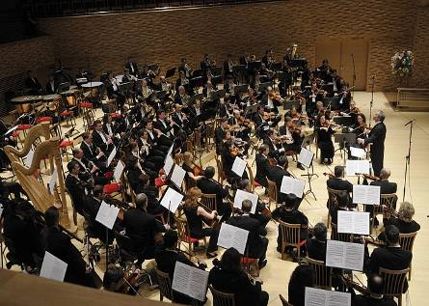

Slide 15
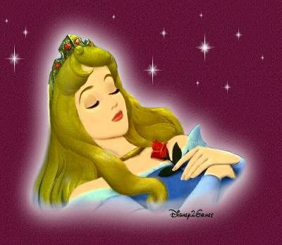
Хороший мультфильм – незаменимый источник знаний, уникальный тренажер для детской фантазии, он может оказать неоценимую помощь воспитании подрастающего поколения. Воспитать в детях чувство сопереживания, веру в добро и справедливость на основе шедевров мирового музыкального искусства.

Slide 16
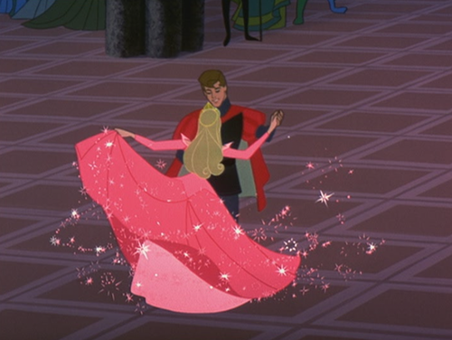

Slide 17
